Slide 1
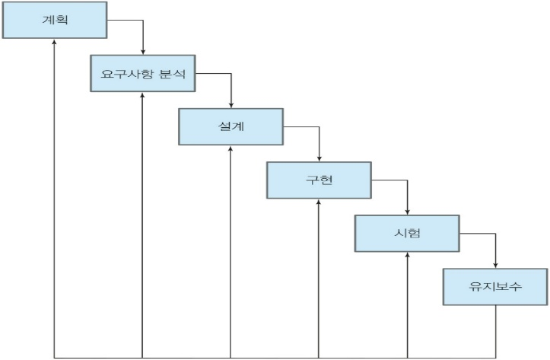
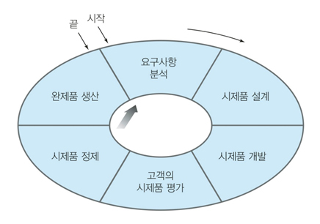
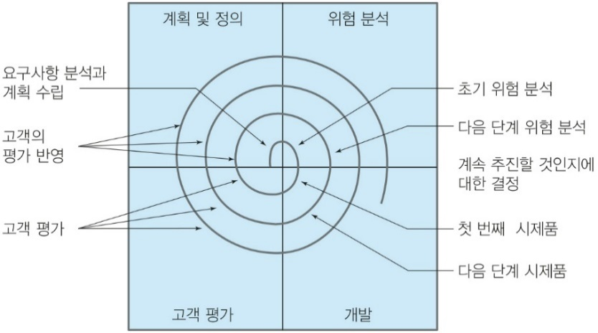
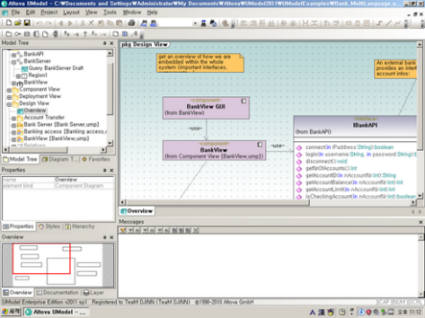
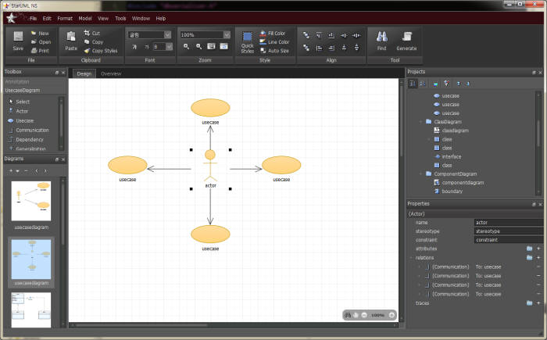
1. 소프트웨어 공학(개발) 패러다임의 변화
- 개발 방법 : 기술적요소제시
- 개발 환경 : CASE, DBMS 등 환경 개선
- 개발 관리 : 공정 과정과 절차 제시
폭포수 모델
원형패러다임 모델
-시제품
-점진적으로 시스템 개발
-시제품에서 완제품으로 많은 변화 예상
-많은 응용분야에서 효과적으로 활용됨
요구사항 명세서
2. 패러다임의 선정
프로젝트 성격
소요되는 기간
방법
도구
설계 문서
컴퓨터 프로그램
순차적 접근 방법
품질 보증 활동
수정, 적응,기능추가, 관리 유지보수
피드백
3. 소프트웨어 제작 과정의 공통점(구제적 목표 확립)
시스템 정의 단계:사용자 관점+논리적 관점, 요구 분석 과정
시스템 개발 단계:엔지니어 관점+물리적 관점,설계-구현-시험 과정
시스템 유지보수 단계: 변화에 초점(Agile, XP, CBSD), 문서의 갱신
-프로젝트 과정을 세분화하여 관리 용이
나선형 모델
4세대 기법
모두 과다한 비용
- CASE 등 자동화 도구를 이용하여 요구사항명세서로부터 실행 코드 자동 생성
UML은 객체지향 소프트웨어를 개발할 때 사용되는 표준 기법(UML CASE 도구)
많은 양의 코드, 어려운 유지보수
시제품이나 최종 제품을 만드는 과정
- 위험 분석 요소 추가, 위험 관리를 최소화하려는 목적
계획 및 정의->위험분석->개발->고객평가
큰 국책사업, 대형사업, 초고속 정보통신망 개발
StarUML
* 객체지향소프트웨어개발 방법론:
원형패러다임과 나선형 패러다임 등 점진적인 시스템 개발을 가능하게 하는 우수한 기법
Notes:
소프트 개발 패러다임이 변화되고 있다 -> 개발방법 ,개발환경 ,개발관리 부분에서 변화하고 있다.
*폭포수 = 프로젝트 과정을 세분화
*원형 = 초기단계에 시제품 개발 후 시작
*나선형 = 중간중간에 위험요소 분석
*4세대 기법 = 자동화 도구를 이용해 실행코드 자동 생성

Slide 2
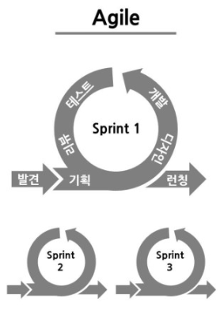
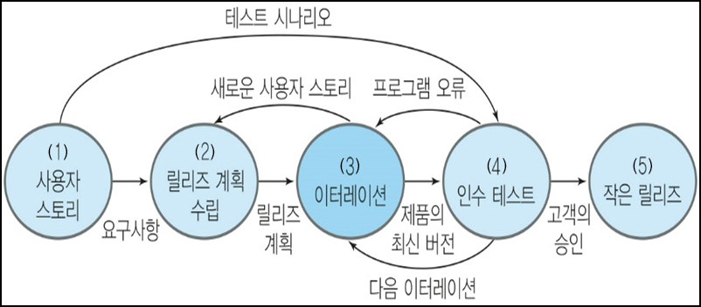
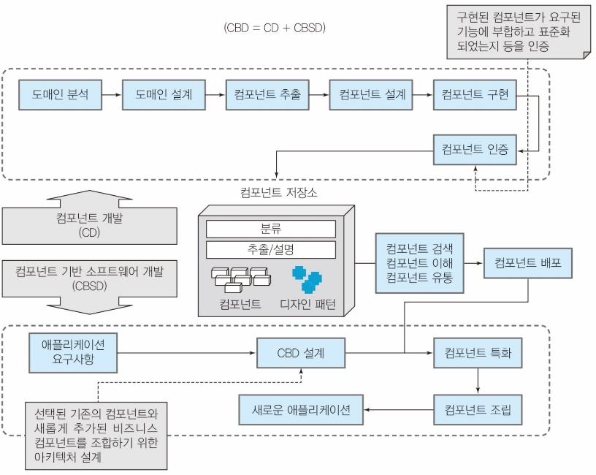
애자일 방법론
익스트림 프로그래밍(XP)
애자일 소프트웨어 개발 방법론
실용성 강조
“고객에서 최고의 가치를 가장 빨리”
가속 기술(단순한 디자인,
테스트 우선 프로그래밍,
리팩토링 )
- 민첩성, 실용성을 앞세운 경량급 개발
문서화보다 작동하는 소프트웨어에 가치
계약협상보다 고객과의 협력에 가치
변화에 대응, 소규모 목표 달성
리팩토링 제안, 구현작업의 일부분으로 취급
객체 지향 기술로 설계 및 구현
성공 사례가 많지 않음(낯선 프로세스,
팀원의 역량, 고객의 비참여)
기술적 부채 : 기존의 결함으로 새로운 기능 개발 및 확장의 어려움 발생
임기응변, 결점 가리기 등의 관행
사용자 스토리 : 작업 분해
XP 테스트 : 테스트 케이스 작성
XP의 가치 : 의사소통, 단순함, 피드백,용기, 존중
리팩토링: 적은 비용으로 이해하기 쉽게 기존 코드 설계를 개선하는 기술
겉으로 보이는 동작이나 외부 행위를 바꾸지 않고,
소프트웨어 내부 구조를 바꾸며 점진적으로 설계를 향상시키는 기법
기술적 부채를 감소시킴
컴포넌트 기반 소프트웨어 개발(CBSD)
재사용 가능한 컴포넌트(부품)를 기반으로 소프트웨어 개발
=개발 생산성+소프트웨어 재사용성+시스템 유지 보수성
컴포넌트 : 특정한 기능을 수행, 독립적이며 대체 가능한 시스템의 부분
이미 개발된 컴포넌트를 사용하여 새로운 소프트웨어를 만드는
컴포넌트 기반 소프트웨어 개발 단계(CBSD: Component Based Software Development)
Notes:
<애자일 방법론> -> 앞의 모델들은 많은 비용이 발생하므로 그걸 보완한 것
리팩토링 = 기존 코드 설계를 개선하여 이해하기 쉽게 바꾸는 기술
객체지향 기술로 구현하는 대표적인 방법
기술적 부채 = 기존 결함을 해결하지 못해 새로운 기능 개발에서 어려움 발생
<익스트림 프로그래밍 XP> - 애자일 방법론 중 하나
고객입장에서 프로그래밍을 개발하자
사용자의 적극적인 참여가 필요
서로 의사소통을 많이 해야함 -> 존중
<컴포넌트 기반 소프트웨어 개발>
재사용 가능한 컴포넌트 기반으로 소프트웨어 개발
컴포넌트 = 독립적으로 특정 기능을 수행하는 시스템의 부분

